Slide 1
Наряди елку
средняя и старшая группы
Выполнила воспитатель
МБДОУ «ЦРР Детский сад №7 «Русалочка» г.Волгореченск
Гущина А.Ю.

Slide 2
Цель:учить детей отгадывать загадки.
ПРОГРАММНЫЕ ЗАДАЧИ:
Образовательные задачи:
– Учить отгадывать описательные загадки.
– Развивать диалогическую речь.
Развивающие задачи:
— Развивать логическое мышление.
— Расширять кругозор детей.
Воспитательная задача: воспитывать любовь и уважение к окружающему миру, усидчивость, умение слушать воспитателя.

Slide 3
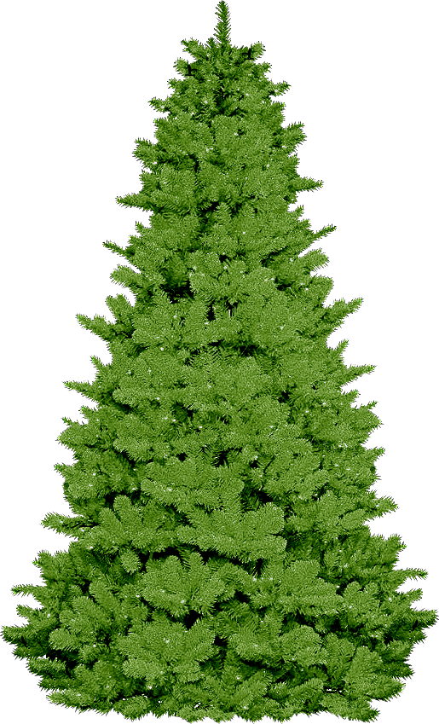
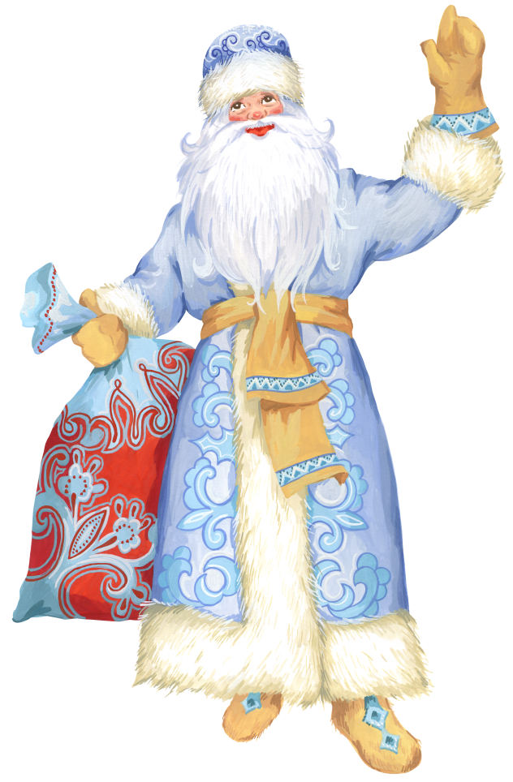
Дед Мороз с детьми играл,
Рассмеялся и сказал:
«У меня в мешке загадки,
Отгадайте их ребятки.
Лишь загадки отгадаем
Елка огоньками засверкает»

Slide 4
Словно белая звезда,
Из серебряного льда,
Кружится, летает,
На ладошке тает.

Slide 5
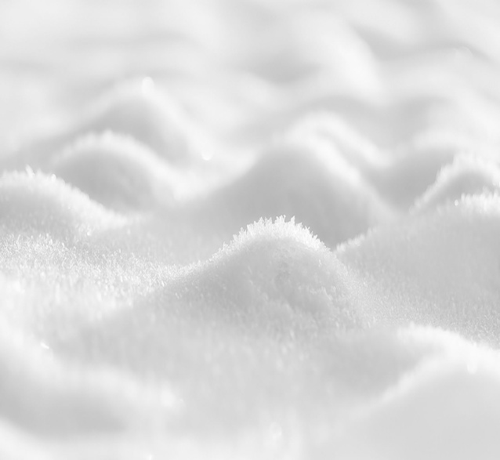
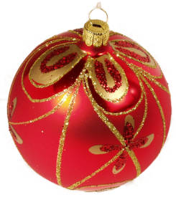
Легкий, белый, словно пух
И похож на белых мух,
Он сугробом вырастает,
А в лучах весенних тает…

Slide 6
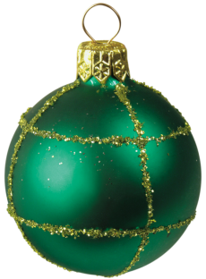
Мы слепили снежный ком
Шляпу сделали на нем
Нос приделали и вмиг
Получился….

Slide 7
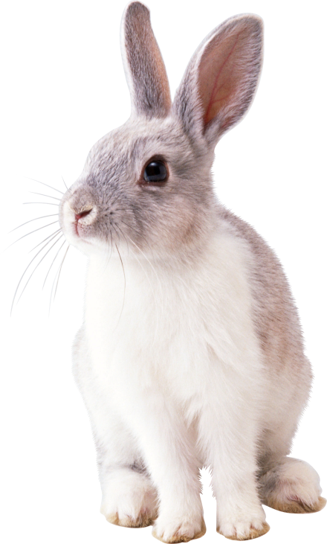
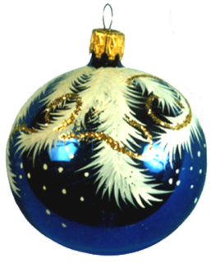
Уши длинные торчком
Хвостик кругленький пучком,
В белой шубке веселится,
Волка серого боится.

Slide 8
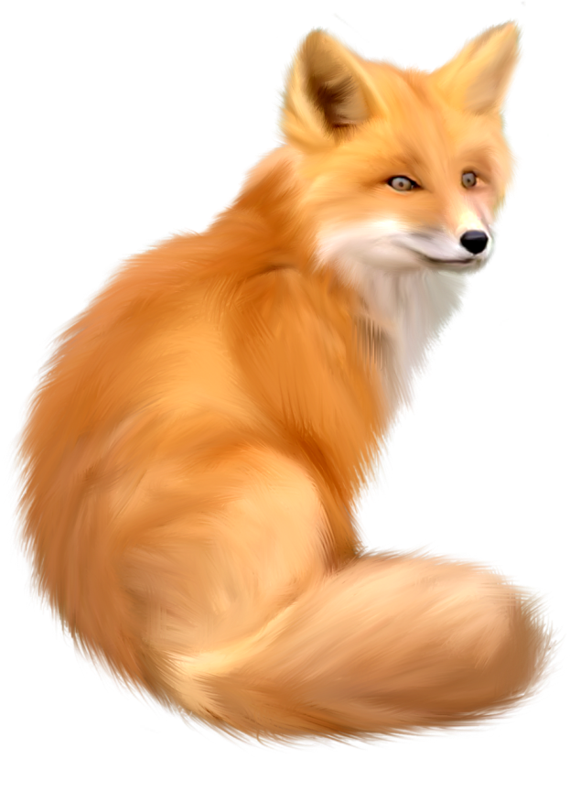
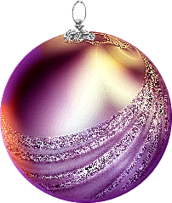
Носит пышный рыжий мех,
И в лесу хитрее всех,
Заметает след хвостом,
Ждет зайчишку под кустом.

Slide 9
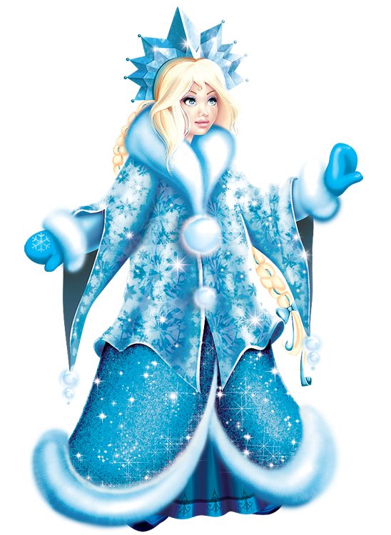
Эту девочку привез
в гости к детям Дел Мороз.
Шуба, длинная коса
Словно звездочки глаза.

Slide 10
Славно с вами поиграли
Все загадки отгадали,
Елка засверкай огнями
Будем веселиться с вами!

